Slide 1
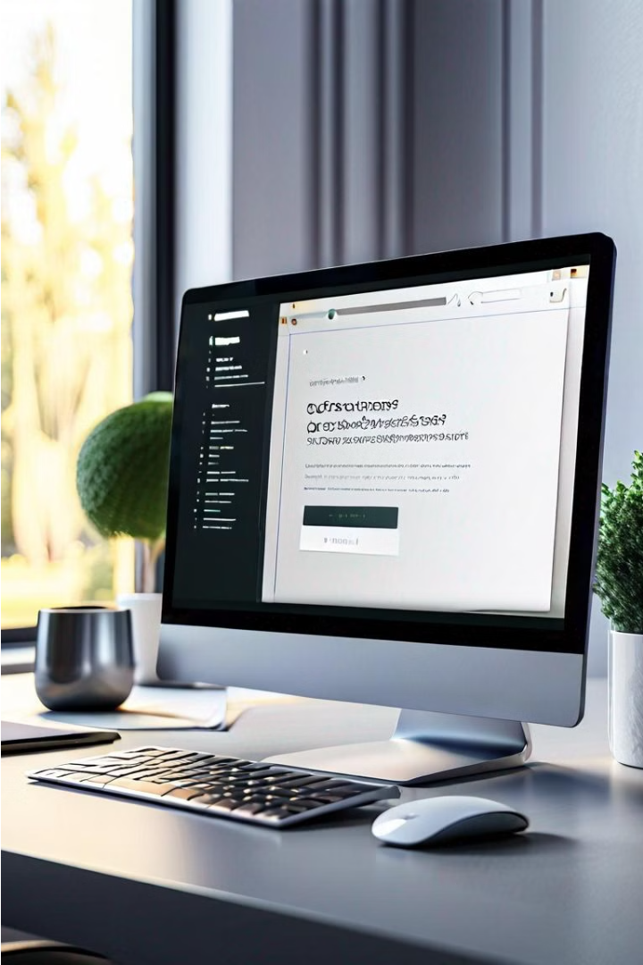
Безпечне Управління Паролями з SecurePass
У сучасному світі, де кожен з нас регулярно користується безліччю онлайн-сервісів, питання безпеки паролів стає все більш важливим. SecurePass - це надійний та зручний менеджер паролів, який забезпечує безпечне зберігання, генерацію та управління вашими обліковими даними. Ця програма пропонує користувачам комплексне рішення для захисту їхніх персональних даних та підвищення загального рівня кібербезпеки.

Slide 2

Огляд Існуючих Методів Менеджменту Паролів
1
Запам'ятовування Паролів
Найпростіший, але найменш надійний метод, коли людина намагається запам'ятати всі свої паролі. Це призводить до використання простих та повторюваних комбінацій, які легко зламати.
2
Однакові Паролі
Використання одного паролю для всіх сервісів є надзвичайно небезпечною практикою, оскільки витік одного паролю може призвести до компрометації всіх ваших акаунтів.
3
Менеджери Паролів
Спеціалізовані програми, які дозволяють безпечно зберігати, генерувати та керувати паролями. Вони пропонують ряд переваг, включаючи централізоване зберігання, генерацію складних паролів та синхронізацію між пристроями.

Slide 3
Порівняння Існуючих Менеджерів Паролів
1Password
NordPass
KeePassXC
Надійний менеджер паролів з високим рівнем безпеки, широким функціоналом та зручним інтерфейсом. Підтримує різні платформи та пропонує додаткові функції, такі як VPN та сканер паролів.
Простий та інтуїтивно зрозумілий менеджер паролів з безкоштовним тарифним планом. Пропонує основні функції для безпечного зберігання та генерації паролів.
Відкритий та безкоштовний менеджер паролів з акцентом на безпеку. Має складніший інтерфейс, але забезпечує повний контроль над даними користувача.

Slide 4
Переваги SecurePass
1
Безпечне Локальне Зберігання
2
Зручний Інтерфейс
SecurePass не залежить від хмарних сервісів, зберігаючи всі паролі користувача локально на його комп'ютері. Це забезпечує максимальну конфіденційність та захист від витоку даних.
Інтуїтивно зрозумілий та простий у використанні інтерфейс SecurePass робить управління паролями легким навіть для недосвідчених користувачів.
3
Розширений Функціонал
4
Безкоштовна Доступність
SecurePass пропонує широкий спектр функцій, включаючи генерацію надійних паролів, сканер паролів, структурування паролів за папками та можливість відновлення видалених паролів.
SecurePass буде доступний безкоштовно, без обмежень на функціональність чи термін використання, що робить його доступним для всіх користувачів.

Slide 5




Архітектура SecurePass
Мова C#
База Даних PostgreSQL
Фреймворк WPF
Захист DPAPI
SecurePass розроблено на мові програмування C#, що забезпечує високу продуктивність та гнучкість.
Графічний інтерфейс користувача SecurePass створено за допомогою фреймворку Windows Presentation Foundation (WPF).
Для шифрування паролів використовується надійний стандарт Microsoft DPAPI, що забезпечує високий рівень безпеки.
Надійна реляційна база даних PostgreSQL використовується для зберігання паролів користувачів.

Slide 6
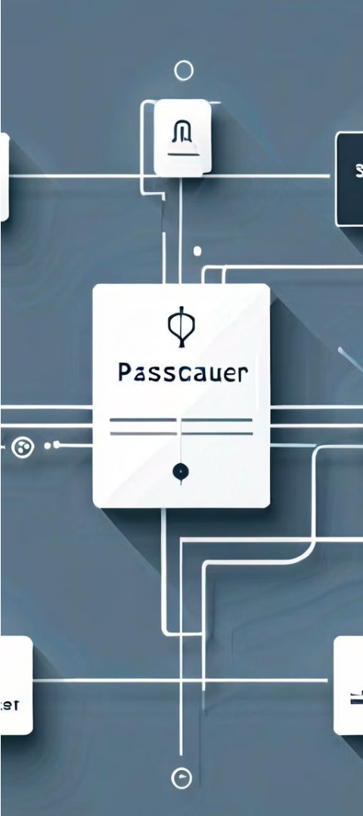



Структура Бази Даних SecurePass
Таблиця Users
Зберігає інформацію про користувачів, включаючи електронну пошту та зашифрований пароль.
Таблиця Folders
Зберігає інформацію про папки, в яких користувач організовує свої паролі.
Таблиця Passwords
Зберігає всі паролі користувача, включаючи назву, електронну пошту/логін, зашифрований пароль, інформацію про папку та дату останнього оновлення.

Slide 7
Інтерфейс Користувача SecurePass
Вікно Логінації
Сторінка Паролів
Дозволяє користувачам авторизуватися в SecurePass за допомогою електронної пошти та паролю. Містить валідацію введених даних.
Надає зручний доступ до всіх збережених паролів користувача, включаючи можливість додавання, редагування та видалення паролів.
Сторінка Папок
Сторінка Сканера Паролів
Дозволяє користувачам створювати, редагувати та видаляти папки для організації своїх паролів.
Допомагає користувачам виявляти ненадійні, повторювані та застарілі паролі, пропонуючи рекомендації щодо їх покращення.

Slide 8
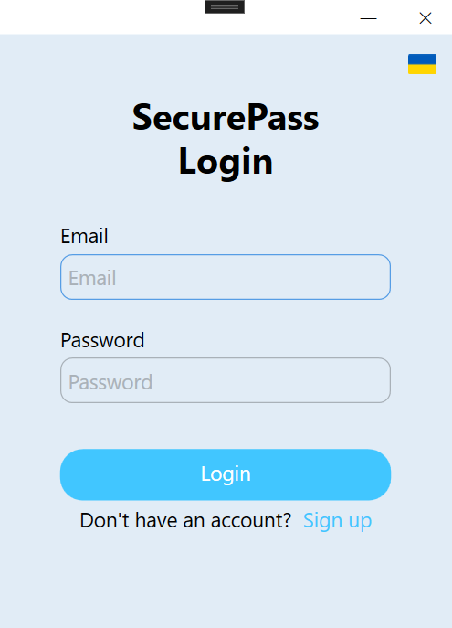
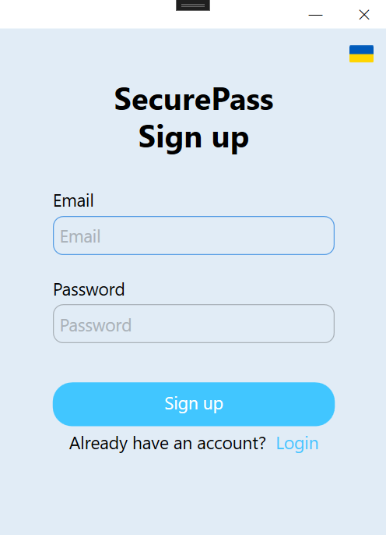
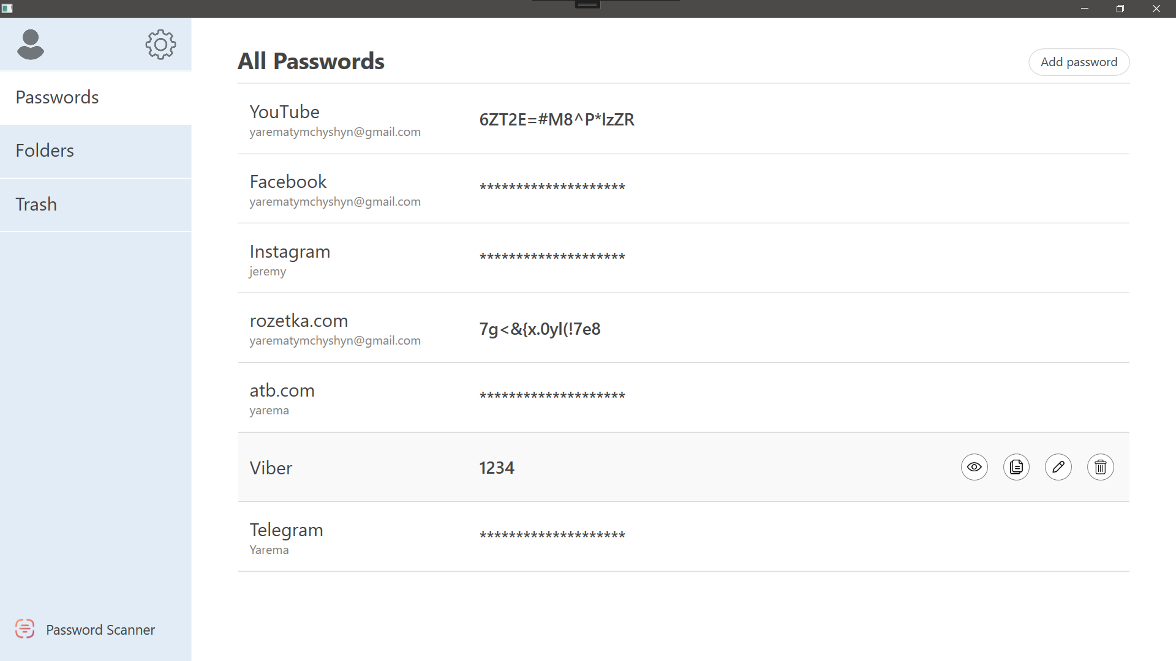
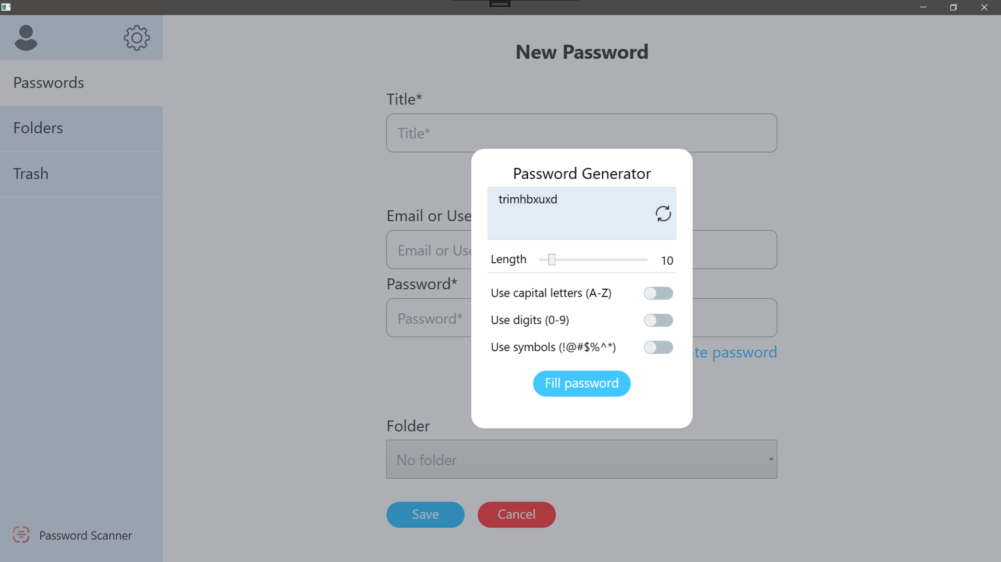
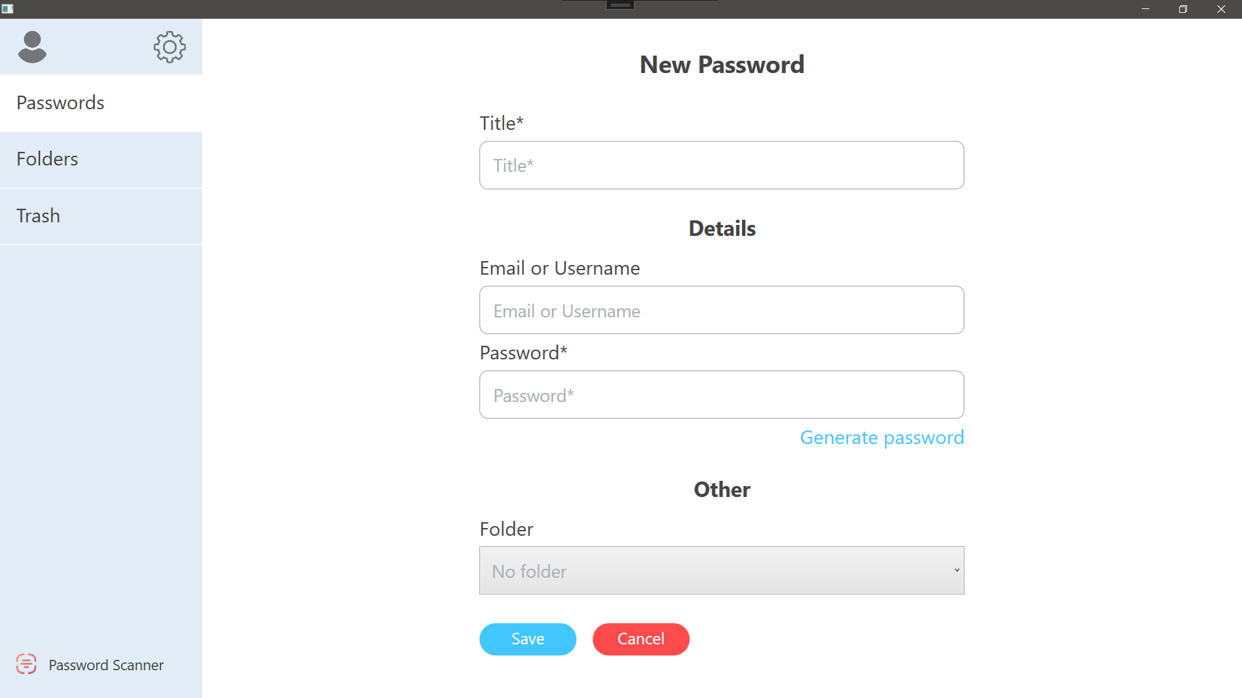

Slide 9
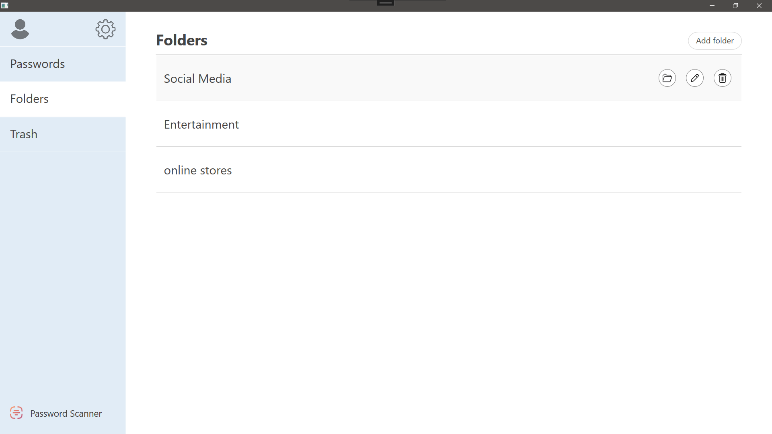
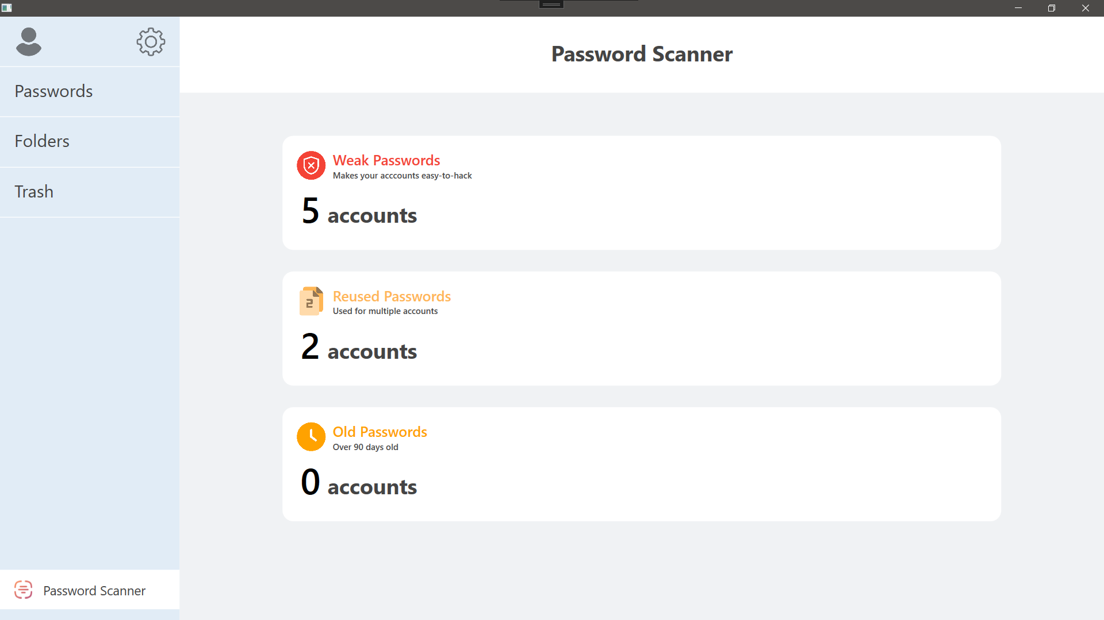
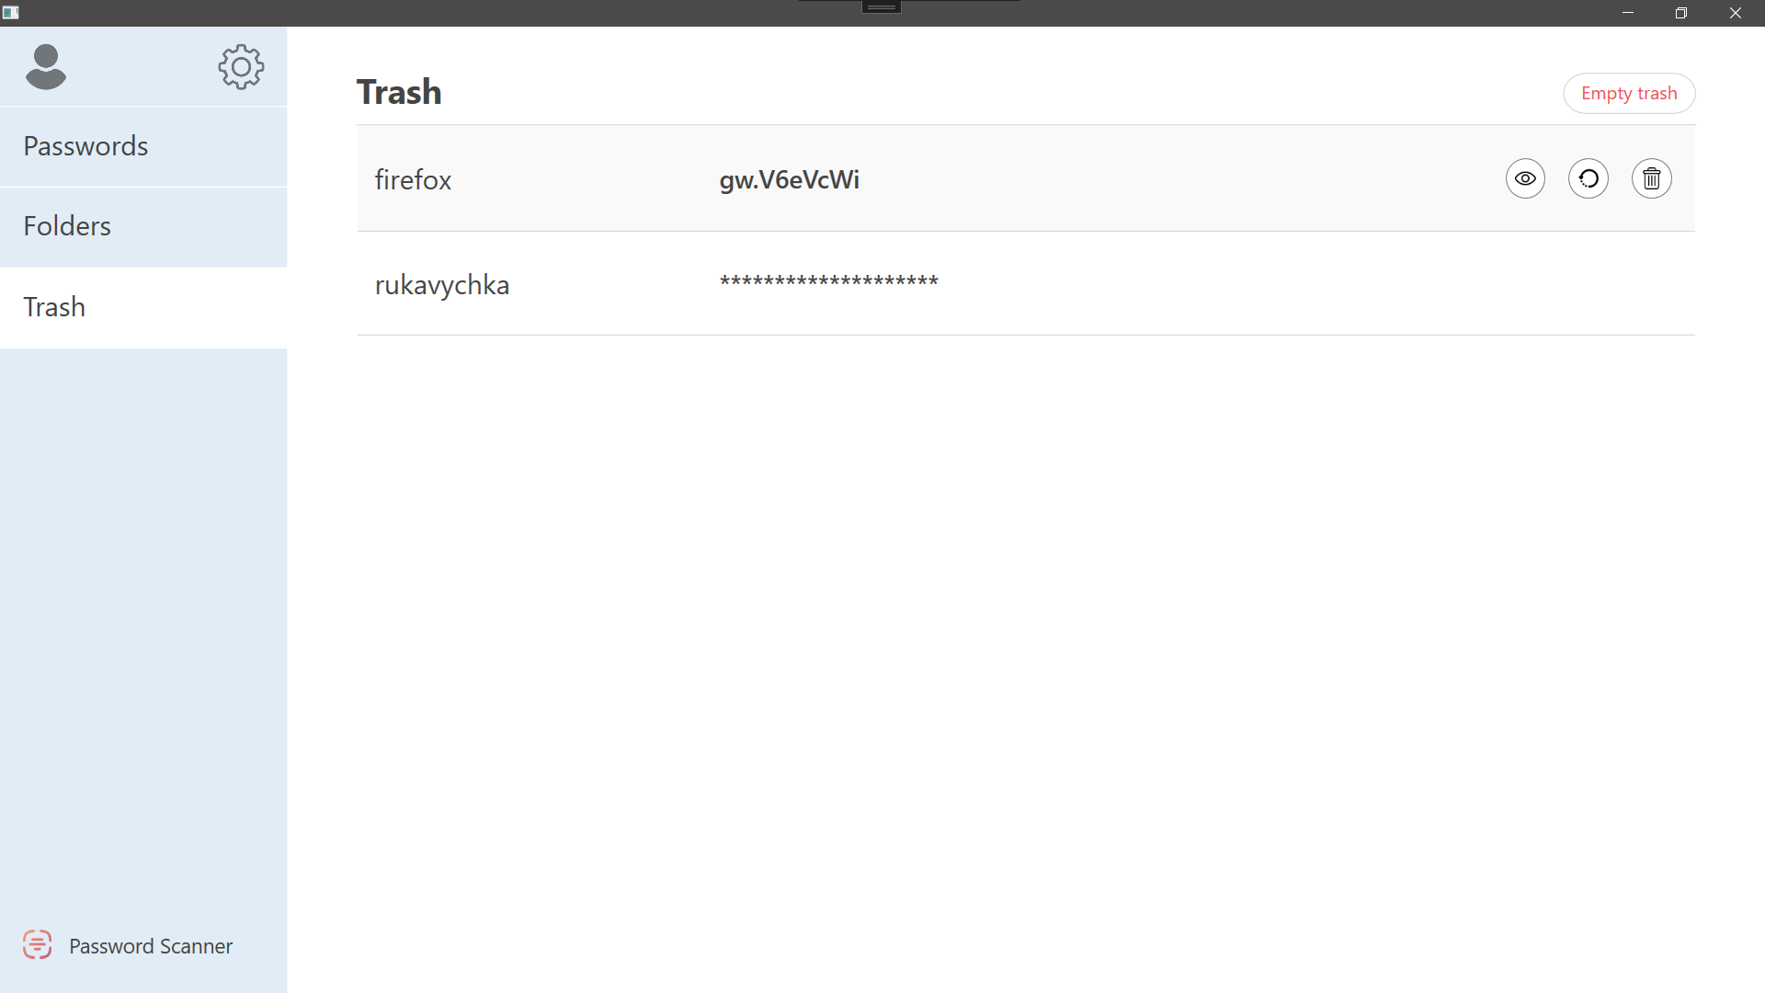
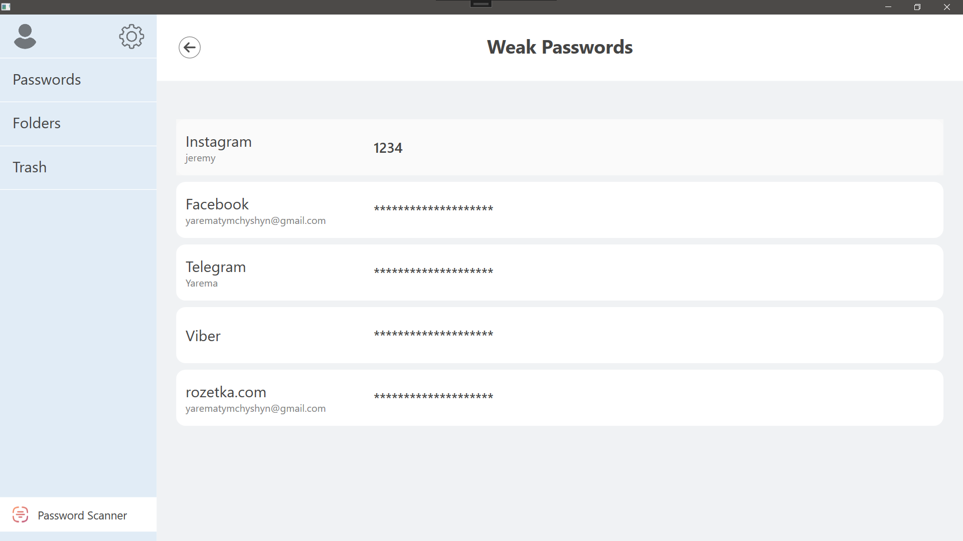

Slide 10
Висновки
Безпека Даних
1
SecurePass забезпечує надійне локальне зберігання паролів користувачів, захищаючи їх від витоку та несанкціонованого доступу.
2
Зручність Використання
Інтуїтивно зрозумілий інтерфейс SecurePass робить управління паролями простим та ефективним навіть для недосвідчених користувачів.
Розширений Функціонал
3
Додаткові можливості, такі як генерація паролів, сканер паролів та структурування за папками, роблять SecurePass всеосяжним рішенням для менеджменту паролів.
4
Безкоштовна Доступність
Безкоштовна доступність SecurePass робить його доступним для широкого кола користувачів, які прагнуть підвищити безпеку своїх облікових даних.

